Slide 1
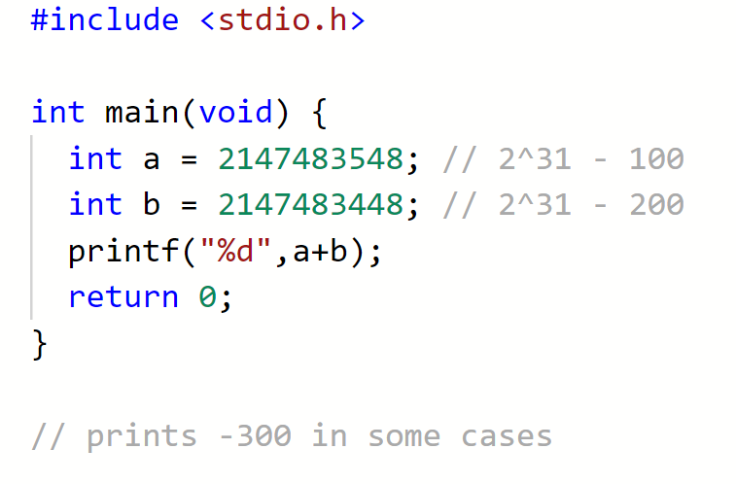
































$$−1$$
$$0$$
$$b\left(0\right)=0000$$
$$1$$
$$b\left(15\right)=1111$$
$$b\left(1\right)=0001$$
$$−2$$
$$2$$
$$b\left(14\right)=1110$$
$$b\left(2\right)=0010$$
$$−3$$
$$3$$
$$b\left(13\right)=1101$$
$$b\left(3\right)=0011$$
$$4$$
$$−4$$
$$b\left(12\right)=1100$$
$$b\left(4\right)=0100$$
$$5$$
$$−5$$
$$b\left(11\right)=1011$$
$$b\left(5\right)=0101$$
$$6$$
$$b\left(10\right)=1010$$
$$b\left(6\right)=0110$$
$$−6$$
$$b\left(9\right)=1001$$
$$b\left(7\right)=0111$$
$$7$$
$$−7$$
$$b\left(8\right)=1000$$
$$−8$$

